Slide 1
Atividade:
CLRs and Scavanger Receptors recognize DAMPs

Slide 2
Receptores semelhantes a lectina tipo C (CLRs)
Glu-Pro-Asn (EPN)
Manose
C-type lectin domain (CTLD)
Gln-Pro-Asp (QPD)
Galactose
CD205
MRC1, CD206; MRC1L1; CLEC13D; CLEC13DL
CLEC7A, CLECSF12, BGR, CANDF4
CLEC4N, CLEC6A, CLECSF10, Nkcl
CLEC4E, CLECSF9
CD209, CDSIGN, CLEC4L
CLEC9A
NKG2D
modified from Invivogen

Slide 3
Angelica: Rational-Differential Design of Highly Specific Glycomimetic Ligands:
Targeting DC-SIGN and Excluding Langerin Recognition
Lilian: Transglutaminase 3 Promotes Skin Inflammation in Atopic Dermatitis by Activating Monocyte-Derived Dendritic Cells via DC-SIGN
Isis Human thioredoxin, a damage- associated molecular pattern and Malassezia-crossreactive autoallergen, modulates immune responses via the C-type lectin receptors Dectin-1 and Dectin-2
Thales: Dectin-2 deficiency modulates Th1 differentiation and improve wound healing after myocardial infarction
Felipe: Mincle is an ITAM-coupled activating receptor that senses damaged cells

Slide 4
Receptores “Scavanger”
Scara1/MRS1
Canton et al. (2013)

Slide 5
MAriana: LOX-1 activation by oxLDL triggers an epithelial mesenchymal transition and promotes tumorigenic potential in prostate cancer cells
Daniele: Lectin-Like Oxidized LDL Receptor-1 Is an Enhancer of Tumor Angiogenesis in Human Prostate Cancer Cells
Gabriela: MAFB prevents excess inflammation after ischemic stroke by accelerating clearance of damage signals through MSR1 cells
Igor
Scara1 | deficiency | impairs | clearance | of | soluble | Amyloid-β | by
mononuc | lear phagoc | ytes and | accelerat | es | Alzheime | r’s-like | disease
progres | sion
Marcela: The class D scavenger receptor CD68 contributes to mouse chronic liver
injury
Lincon: Macrophage CD163 expression in cerebrospinal fluid: association with subarachnoid hemorrhage outcome
Mariela: The significance of CD163-expressing macrophages in asthma

Slide 6
Programa de Pos-graduaçao em Imunologia ICB/USP
Disciplina – Reconhecimento
Aula 3
Alessandra Pontillo
Lab. Imunogenetica/Dep.Imunologia/ICB/USP

Slide 7
Reconhecimento por monocitos/Mø
PRRs
TLRs, NLRs
PRRs
Receptor para Manose, Scavanger
Fagocitose
CRs
C3b, C3a, C5a
FcRs
Para IgG
mediadores

Slide 8
Reconhecimento por DC
Maturation of DC

Slide 9
iDC induce T-Cell TOLERANCE
Banchereau J et al Nature Reviews Immunology

Slide 10
mDC induce T-Cell ACTIVATION
Banchereau J et al Nature Reviews Immunology

Slide 11
Signal 3 shape T-Cell ACTIVATION

Slide 12
Type of Danger determines the nature of Signal 3
Martien L. Kapsenberg, Nature Reviews Immunology 2003

Slide 13
Reconhecimento por neutrofilo
CRs
Para C3b, C3a, C5a
FcRs
Para IgG
Fagocitose
Desgranulaçao
NETs
PRRs
TLRs, NLRs
mediadores

Slide 14
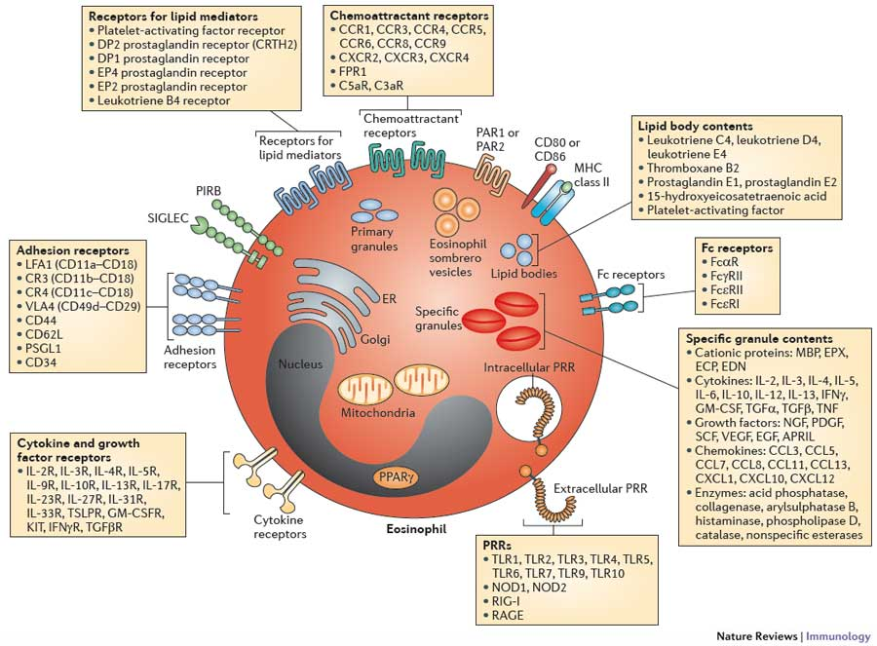
Reconhecimento por eosinofilo
Desgranulaçao

Slide 15
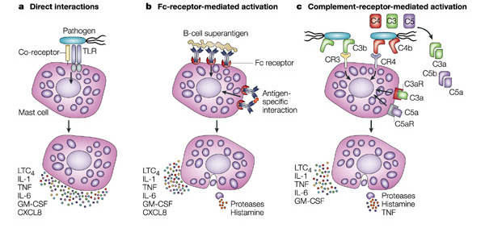
Reconhecimento por mastocitos
PRRs
TLRs, NLRs
FcRs
para IgG, IgE
CRs
C3b, C4b, C3a, C5a
Desgranulaçao

Slide 16
Reconhecimento de células “self” danificadas
??????
NK cells
TLRs
CLRs
Scavanger R
NLRs
PYHINs
RLRs

Slide 17
Reconhecimento de células “self” danificadas
MHC-I
NK cells
MIC-A, B
ULBP
CEA
viral hemoagglutinin
níveis anormais de moléculas de superfície (MHC-I) —> ANORMALIDADE DO SELF
estresse celular, metabólico —> hiper-regulação por infeções bacterianas/virais ou transformação maligna —> SINAL DE PERIGO

Slide 18
Receptores das células NK
sinalização
complexo receptor de leucocitos (LRC)
Ig-like receptors
Lectin-like receptors
complexo do receptores NK (NKC)
em ambas as famílias de receptores tem ativadores e inibidores
a ação depende do domínio citosólico (ITAM ou ITIM)

Slide 19
Receptores das células NK
Ig-like receptors
Lectin-like receptors
Ig-like receptors
Lectin-like receptors
fosforilaçao
Syk, ZAP70
Ligandos nas celulas alvo: HLA-C (KIR-2DS), HLA (KIR-3DS)

Slide 20
Receptores das células NK
Receptores de citotoxicidade natural (NCR)
Ligandos nas celulas alvo
Hiper-expressos em resposta a stress celular ou metabólico, infecção ou transformação neoplasica
Ig-like receptors
Lectin-like receptors
fosforilaçao
Syk, ZAP70
PI3K
Ligandos nas celulas alvo: viral hemoagglutinin (NKp46)

Slide 21
Receptores das células NK
Fc𝛾R
Wing Leung 2014

Slide 22
Receptores das células NK
cada cella NK possui um repertório típico de receptores
duas maiores distinções: CD56^{bright} /CD16^{+/-} (tecido linfoide e non) e CD56^{dim} /CD16⁺ (sangue, tecido inflamados)
CD56^{bright} preferencialmente produtora de citocinas
CD56^{dim} preferencialmente citotoxicas
CD56^{bright} precisam ser ativadas por citocinas (IL-2/-12/-15/-18)
CD56^{dim} facildiade de ativação
Melsen, 2016

Slide 23
Receptores das células NK
Melsen, 2016

Slide 24
Receptores ativatórios

Slide 25
Receptores inibitórios

Slide 26
Sinergia de receptores ativadores
co
+
Fc𝛾R
+
co
2B4
↓
pY113
NKG2D or DNAM-1
↓
pY128
Moléculas importantes para ativação dos NK:
PLC-𝛾2
Vav1
+
CD16
↓
pY113
pY128
(ADCC)
A sinergia é importante para tirar a inibição de
Vav1 por c-Cbl
endogenous inhibitor
Long et al, 2013

Slide 27
Balanço de receptores

Slide 28
Ativação das células NK
Long et al, 2013

Slide 29
Ativação das células NK
Lise celula alvo
Secreção
IFN-γ, TNF
Rec
inibidores
Rec
ativadores
FcR
Receptores de celulas danificadas/infectadas
Inibidores reconhecem ligandos nas celulas saudaveis
Rec Inib para MHC-I
Ativadores reconhecem ligandos nas celulas danificadas/infectadas
FcγR ligam AC (ADCC)

Slide 30
Ativação das células NK
Long et al, 2013

Slide 31
Ativação das células NK
Wing Leung 2014

Slide 32
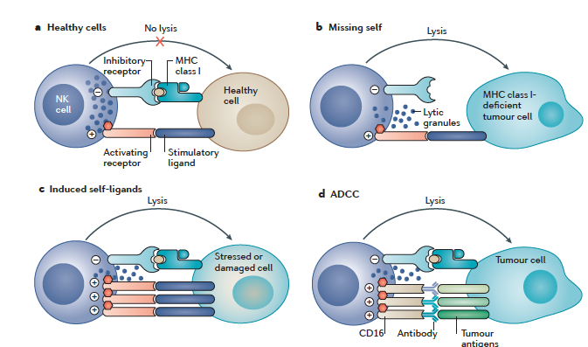
Ativação das células NK

Slide 33
Moléculas induzidas pelos NK
citocinas
Produtor Alvo Acao
TNF
IFN-Ɣ
NK cells,
T lymphocytes
Mø, NK cells,
B lymphocytes
Activate Mø and increase killing activity
Increase NK activity, modulate AC production by B lymphocytes
Moleculas liticas
perforina
NK cells,
T CD8+ lymphocytes
Celulas danificadas,
Infectadas, tumorais
Pore formation in plasma membranes
granzima
NK cells,
T CD8+ lymphocytes
Celulas danificadas,
Infectadas, tumorais
Induçao de apoptose

Slide 34
Inflammatory Response

Slide 35
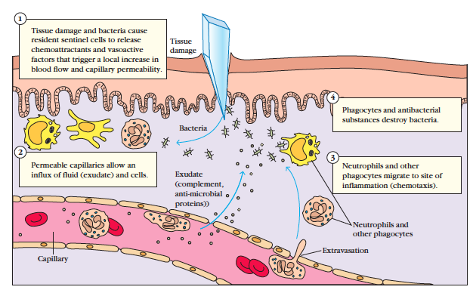
Inflamação local

Slide 36
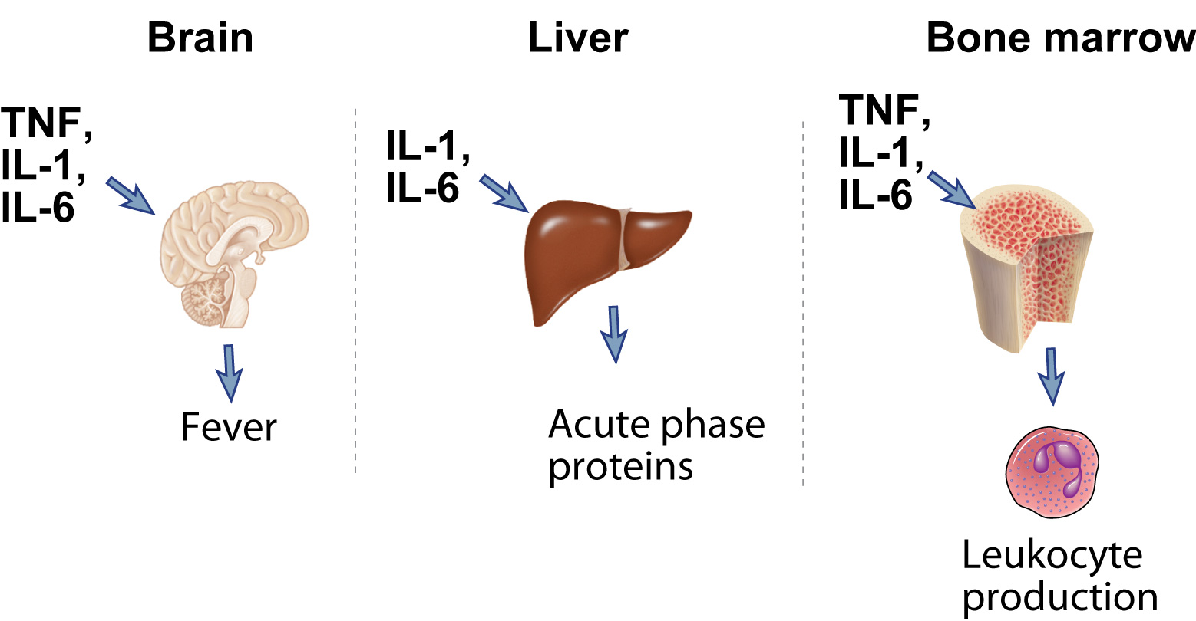
Inflamação sistemica
A resposta inflamatoria è originada pela ativaçao das celulas residentes no tecido infectado/leso (Mø, DC, mastocitos, celulas epiteliais)
PAMPs/DAMPs – citocinas (IL-1ß, TNF, IL-6)
- quimiocinas (IL-8, MIP1ß)
- mediadores soluveis (prostaglandinas, histamina)
ATIVAÇAO SISTEMICA
PGE

